Slide 1
米国関税の影響概観

Slide 2
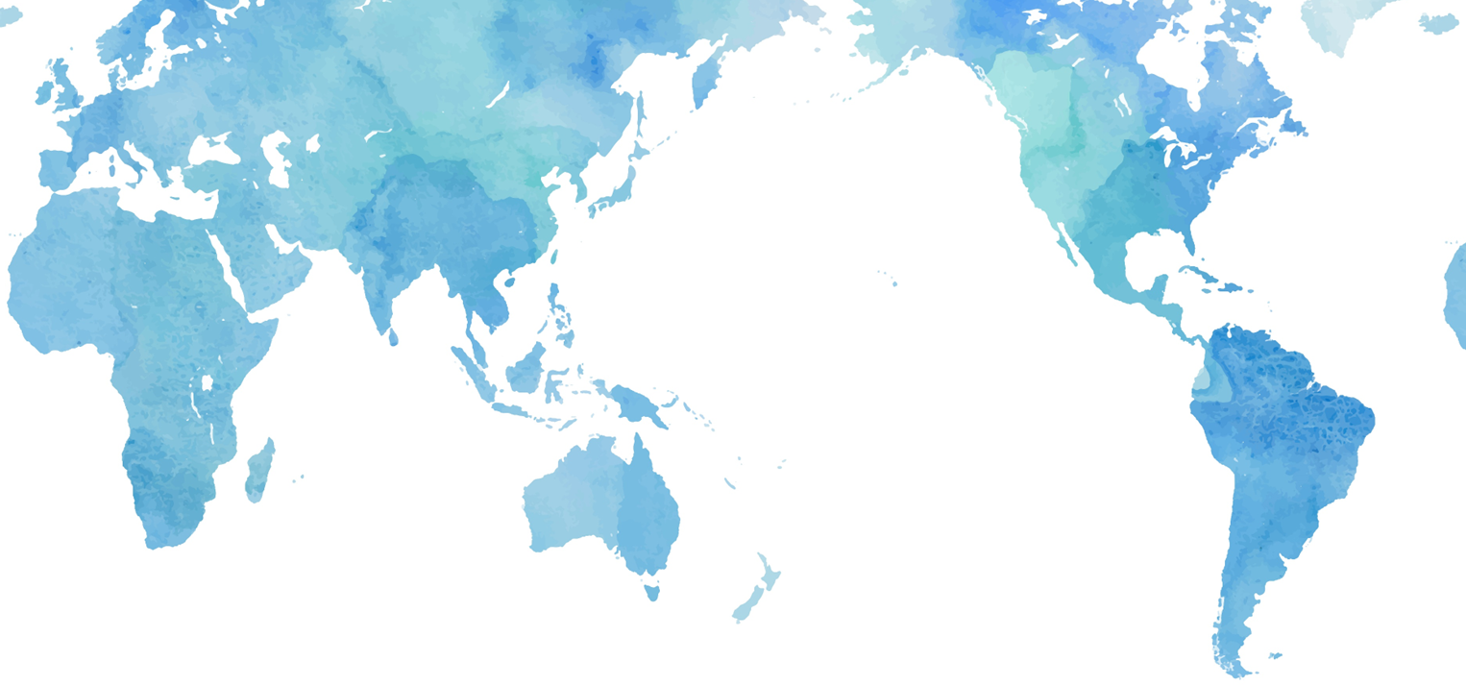






米国による関税措置の影響概観（初期的評価）
※サプライチェーンのイメージ
部品
輸出
中国：145%
直接輸出
第三国生産・輸出
ベトナム：46%*
第三国経由輸出
メキシコ：25%*
タイ：36%*
*相互関税は90日間停止中
影響１：関税措置の直接的影響による需要の減少リスク
  ①販売する製品が企業向け（BtoB）か消費者向け（BtoC）か
  ②競争が激しく、値上げをした場合に需要が減りそうか
  ③米国国内での生産能力を有しているか
  等によって、値上げのしやすさや需要減少リスクの影響が異なる。
  一番リスクが大きいのは自動車であり、それ以外の品目は相対的に値上げ交渉の余地があるとみられる。
影響２：米国経済、更には、世界経済全体の減速による需要の減少リスク
  ①関税措置による米国国内の物価上昇・消費低迷や②不確実性の高まりからの投資手控え、などにより、米国の経済全体が減速するリスク。
  さらには、世界全体の投資手控え、米国から閉め出された中国製品の流入など、世界経済全体に大きなマイナス影響が生じるリスク。
→影響①の直接的なリスクが大きいのは自動車だが、影響②は全ての産業に及ぶ可能性。
2

Slide 3
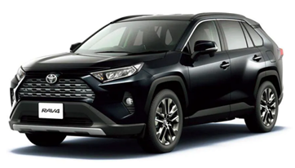
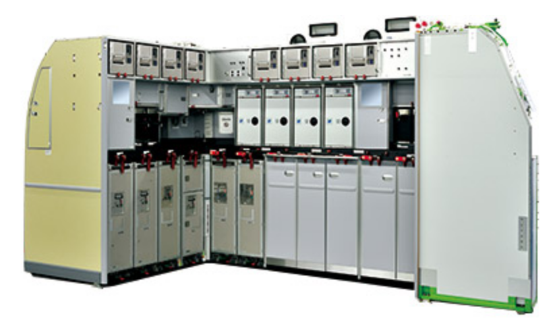
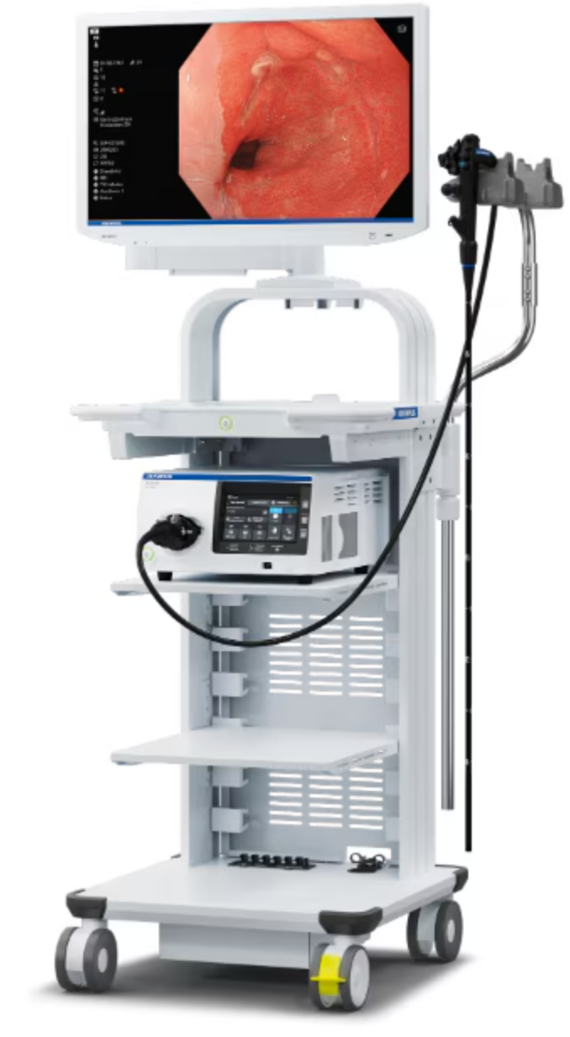
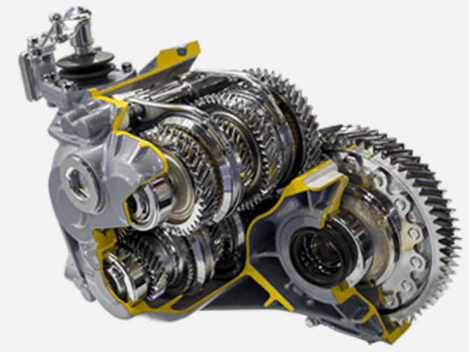
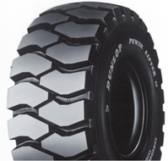
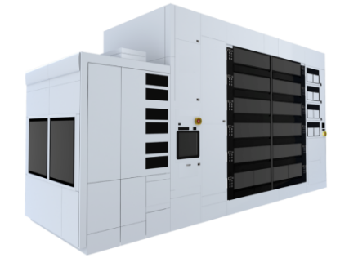
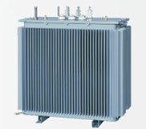
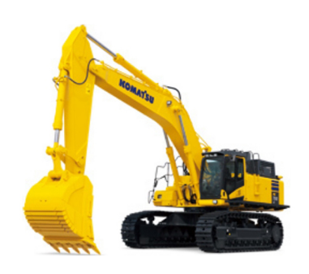
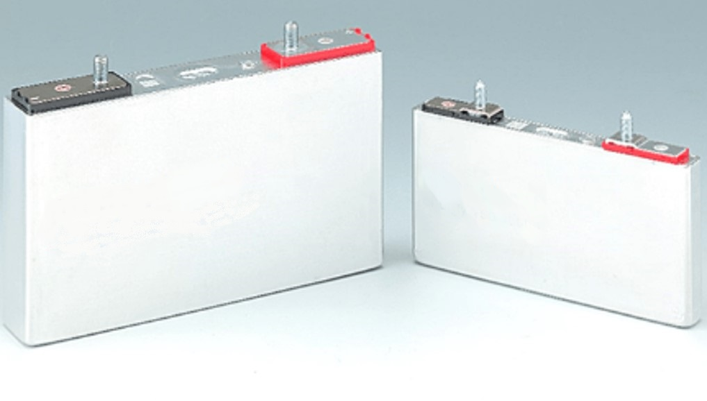
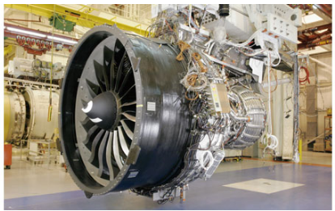
米国の日本からの輸入品目(2024年)
4/16修正
航空機部品 1.2% $18億
①鉄鋼・アルミ等
追加25% (3/12～)
その他
8.0%
$121億
鉄鋼
2.0%, $31億
②自動車・自動車部品
追加25% (4/3等～)
航空機部品(8807)
精密機械
4.7%
$71億
乗用車(8703)
医薬品
4.9%, $74億
自動車/
部品
34%,
$513億
医薬品は大部分が除外（$73億）
対米輸出総額
$1,480億
※対象外品目
$192億
(HS2桁で分類)
化学製品
6.6%, $100億
医療機器(9018)
変速機(8707)
ｴﾚｸﾄﾛﾆｸｽ13%
$192億
生産用・業務用・
汎用機械
24%, $361億
半導体除外（$17億）
タイヤ(4011)
半導体追加除外（$58億）
③相互関税 追加24%
※4/10より90日間は措置の一部停止により追加10％
半導体製造装置(8486)
変圧器・整流器(8504)
(出所)各写真は各社HP等より
バッテリー(8507)
ターボエンジン(8411)
建設機械(8429)
※米国輸入統計(2024)HS２桁で経産省作成。()内はHS４桁。自動車部品及び鉄鋼・アルミ派生品への関税は他分類品目も一部対象である点、相互関税に除外品目がある点を考慮してない。
3
Notes:
https://global.toyota/jp/newsroom/toyota/21775010.html
https://koyo.jtekt.co.jp/products/field/automotive-aftermarket/drivetrain/transmission-differential/
https://www.tel.co.jp/product/tactras.html
https://kcsj.komatsu/products/construction_machine
https://www.ihi.co.jp/products/aeroengine_space_defense/aircraft_engines/
https://tyre.dunlop.co.jp/ec/item/item-detail/spsportmaxx-060plus/?frontRearwheelType=9999&currentMode=9999
https://jamco-ai.co.jp/products

Slide 4
米国の日本からの輸入品目と追加関税賦状況（詳細）
自動車 28%,
$408億
その他37%,
$544億
対米輸出総額
$1,480億
※対象外品目$133億
(HS4桁で分類)
部品 5.0%, $74億
自動部品
8%, $119億
エンジン部品 1.1%, $16億
タイヤ 1.0%, $15億
医療・医薬品
4.9%, $73億
ギヤボックス 0.9%, $13億
鉄鋼 1.2%, $17億
ポンプ・バルブ 2.8%, $42億
電気機器 2.7%, $41億
化学品・調整品 1.4%, $21億
半導体製造装置 2.6%, $39億
建機 3.6%, $53億
医療品免疫製剤 3.6%, $53億
航空機部品 2.7%, $40億
医薬品 1.3%, $19億
医療機器 1.4%, $21億
蓄電池 2.0%, $30億
バルブ1.0%, $14億
液体ポンプ1.0%, $14億
印刷機 2.2%, $32億
気体ポンプ0.9%, $14億
電気機器部品
0.9%, $13億
コンバーター1.0%, $15億
発電機・電動機 0.9%, $15億

Slide 5
米国の日本からの輸入品目と追加関税賦状況（詳細）
＄543.6億
36.7%
億ドル/
全貿易量シェア％
540
＄407.7億
27.5%
自動車（課税中）
4/３～
自動車関税
追加25%
4/5～
相互関税10％
(90日間24％の停止)
自動車部品
鉄鋼アルミ
その派生品（課税中）
相互関税（課税中）
相互関税除外
５/３～
自動車部品関税
追加25%
当面除外
当面除外
＄11.9億
8.0%
５/３～
自動車部品関税
追加25%
72.7
4.9%
53.5
3.6%
40.2
2.7%
41.8
2.8%
40.6
2.7%
39.0
2.6%
32.3
2.2%
30.3
2.0%
21.3
1.4%
21.4
1.4%
17.4
1.2%
建機
印刷機
蓄電池
鉄鋼
自動車
電気機器、
発電機・電動機等
医療機器
それ以外
自動車部品
ポンプ・バルブ
航空機エンジン・部品
半導体製造装置
化学品及び調製品
医療品・医薬品
3/12～
鉄鋼アルミ
追加２5％
3/12～
鉄鋼アルミ
追加25％
＊米国輸入統計（2024）、日本→米国。「米国による関税措置の短期的影響外観」で対象にした分野を抽出した4桁ベース。自動車・自動車部品、鉄鋼アルミ関税は通商拡大法232条に基づき、相互関税はIEEPA(国際緊急経済権限法)の権限に基づく。各関税課税は、細目（米国は基本的に10桁ベース）で課税。上記の自動車部品は8708, 4011, 8483, 8409（タイヤ、ギヤボックス、エンジン部品等）、細目では自動車関税部品対象でないものを含む。4/１、商務長官は、半導体、その製造装置及び派生品、医薬品及び医薬原料糖につき、232条に基づく調査開始。
Notes:
補足：
自動車8703 計407.7億ドル
自動車関税対象外（870310雪上用やゴルフカート、870321シリンダー容積１リットル以下の車）700万USドル
自動車部品8708, 4011, 8483, 8409 計11．9億ドル
うちアルミ派生品は8707のみ 1．4億ドル シェア 11.4％
うち自動車部品関税は7．9億ドル シェア66．２％
建機 8429 アルミ派生品も自動車部品もなし
ポンプ・バルブ 8481 8413 8414 計41.8億ドル
うちアルミ派生品 1.5億ドル 3.6％
うち自動車部品 12.6億ドル 30％
電気機器、発電機、電動機 8504 8501 8543 計40.6億ドル
うち自動車部品 5.5億ドル シェア 13.5％
うちアルミ派生品 1.6億ドル シェア 3.9%
航空機エンジン・部品 8401、8807 40．2億ドル
うちアルミ派生品 0.78億ドル シェア1.9％
半導体製造装置8486 計39億ドル
うち除外 39億ドル シェア 100%
アルミ派生品 14．7億ドル シェア 37.7%
自動車部品 なし
印刷機 8443 アルミ派生品も自動車部品もなし
蓄電池8507 計32.3億ドル
うち自動車部品関税26.億ドル シェア 87.0%
うちアルミ派生品はなし
医療機器 9018 除外もアルミ派生品も自動車部品もなし
化学品2916 2918 3824
除外3億ドル、21.4億ドル 14.0% 、自動車関税とアルミ派生品なし

Slide 6
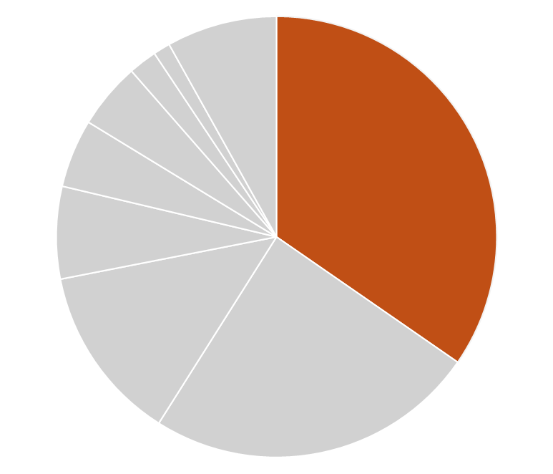
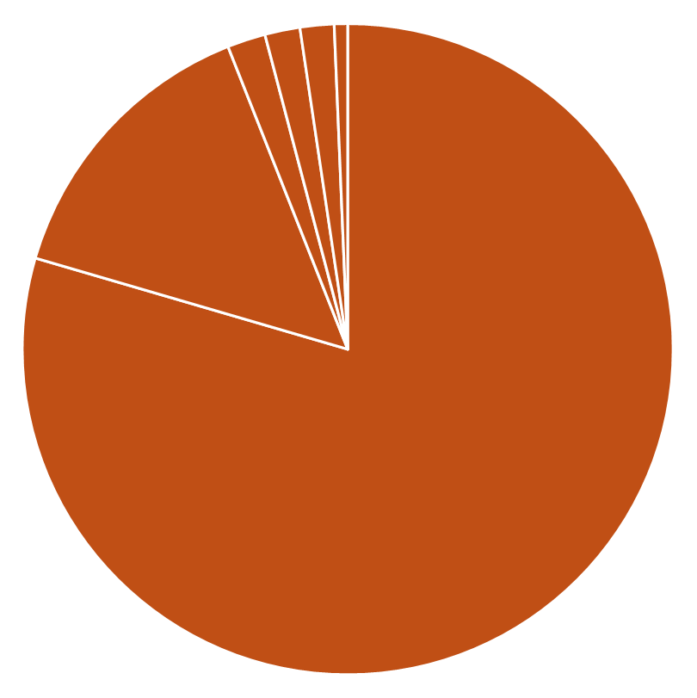
87類（自動車・自動車部品）の状況
自動車・自動車部品関税
その他
0.7%, $3.4億
相互関税
相互関税対象外品目
トラクター
1.7%, $8.7億
※関税は細分10桁ベースでかかるため、詳細は個別の確認が必要。色分けはあくまで大まかな分類を示すもの。
航空機部品
1.2%, $18億
二輪車
1.7%, $9.0億
①鉄鋼・アルミ等
追加25% (3/12～)
②自動車・自動車部品
追加25% (4/3等～)
貨物車
1.9%, $9.7億
鉄鋼
2.0%, $31億
その他
8.0%
$121億
精密機械
4.7%
$71億
自動車/
部品
34%,
$513億
部品
15%,
$74億
医薬品は現時点で大部分が除外
（$73億）
医薬品
4.9%, $74億
対米輸出総額
$1,480億
※対象外品目$133億
(HS2桁で分類)
化学製品
6.6%, $100億
87類
対米輸出総額
$513億
※対象外品目
$0
(HS4桁で分類)
乗用車
80%,
$408億
ｴﾚｸﾄﾛﾆｸｽ13%
$192億
生産用・業務用・
汎用機械
24%, $361億
半導体は現時点で除外（$17億）
③相互関税
追加10% (4/9～7/9)
その後の税率は未定
＊米国輸入統計、日本→米国、87類の4桁を用い経産省作成。
自動車・自動車部品関税の対象品目は、87類以外にも84類や85類などにも多数存在。
Notes:
乗用車HS8703 40,766万USD
部品HS8708 7,426万USD
除外品目なし。

Slide 7
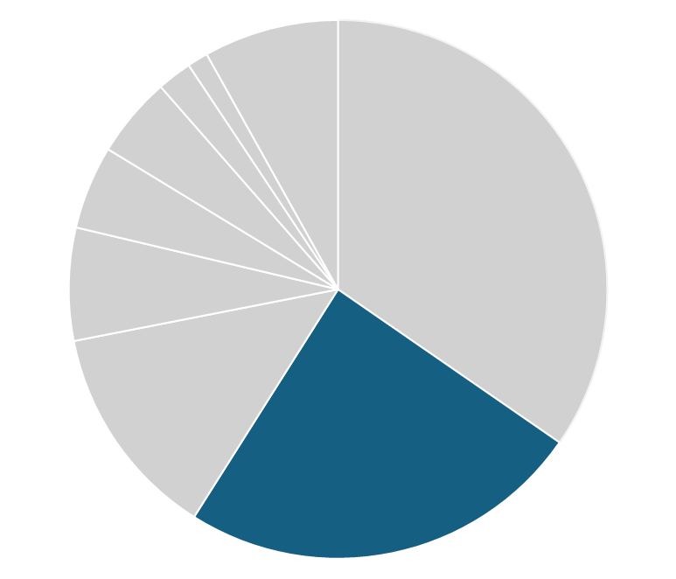
84類（生産用・業務用・汎用機械）の輸出状況
自動車・自動車部品関税
相互関税
相互関税対象外品目
※関税は細分10桁ベースでかかるため、詳細は個別の確認が必要。色分けはあくまで大まかな分類を示すもの。
航空機部品
1.2%, $18億
コンピュータ $5.3億
①鉄鋼・アルミ等
追加25% (3/12～)
工具 $5.6億
②自動車・自動車部品
追加25% (4/3等～)
鉄鋼
2.0%, $31億
その他
8.0%
$121億
建設機械
$62億
ベアリング $7.0億
その他$71億
精密機械
4.7%
$71億
自動車/
部品
34%,
$513億
医薬品は現時点で大部分が除外
（$73億）
医薬品
4.9%, $74億
対米輸出総額
$1,480億
※対象外品目$133億
(HS2桁で分類)
対米輸出総額
$388億
※対象外品目
$0
(HS4桁で分類)
エンジン
$47億
化学製品
6.6%, $100億
分離機 $6.8億
自動車部品
$13億
ｴﾚｸﾄﾛﾆｸｽ13%
$192億
産業車両
$17億
ポンプ・バルブ$42億
生産用・業務用・
汎用機械
24%, $361億
半導体は現時点で除外（$17億）
工作機械・加工機械$19億
印刷機・
部品
$32億
半導体
製造装置
$39億
③相互関税
追加10% (4/9～7/9)
その後の税率は未定
航空機用タービン
$22億
＊米国輸入統計、日本→米国、85類の4桁を用い経産省作成。類似の品目を纏めて表現している。
Notes:
88類自動車部品対象なし。除外品目なし。
8429 ブルドーザー、アングルドーザー、地ならし機、スクレーパー、メカニカルショベル、
8486 半導体ボール、半導体ウエハー、半導体デバイス、集積回路又はフラットパネルディスプレイの製造に専ら又は主として使用する機器、第84類の注11(C)の機器並びに部分品及び附属品
8443 印刷機並びに部分品及び附属品
8411 ターボジェット、ターボプロペラその他のガスタービン
8409 航空機用エンジン部品等
8407 ピストン式火花点火内燃機関（航空機用等）
8481 減圧弁及び温度制御式弁等
8413 液体ポンプ
8414 気体ポンプ、真空ポンプ、気体圧縮機及びファン
8483 ギヤボックスその他の変速機(トルクコンバーターを含む。)、伝動軸(カムシャフト及びクランクシャフトを含む。)、クランク、軸受箱、滑り軸受、歯車、歯車伝動機、ボールスクリュー、ローラースクリュー、はずみ車、プーリー(プーリーブロックを含む。)、クラッチ及び軸継手(自在継手を含む。)
8479 機械類(固有の機能を有するものに限るものとし、この類の他の項に該当するものを除く。)
8427 フォークリフトトラック及び持上げ用又は荷扱い用の機器を装備したその他の作業トラック
8408 ピストン式圧縮点火内燃機関(ディーゼルエンジン及びセミディーゼルエンジン)
8431 第84.25項から第84.30項までの機械に専ら又は主として使用する部分品
8482 玉軸受及びころ軸受
8421 遠心分離機(遠心式脱水機を含む。)並びに液体又は気体のろ過機及び清浄機
8428 その他の持上げ用、荷扱い用、積込み用又は荷卸し用の機械(例えば、昇降機、エスカレーター、コンベヤ及びロープウェー)
8412 その他の原動機
8419 加熱、調理、ばい焼、蒸留、精留、滅菌、殺菌、蒸気加熱、乾燥、蒸発、凝縮、冷却その他の温度変化による方法により材料を処理する機器(理化学用のものを含み、電気加熱式のもの(第85.14項の電気炉及びその他の機器を除く。)であるかないかを問わないものとし、家庭用のものを除く。)並びに瞬間湯沸器及び貯蔵式湯沸器(電気式のものを除く。)
8426 デリック、クレーン(ケーブルクレーンを含む。)、移動式リフティングフレーム、ストラッドルキャリヤー及びクレーンを装備した作業トラック
8457 金属加工用のマシニングセンター、ユニットコンストラクションマシン(シングルステーションのものに限る。)及びマルチステーショントランスファーマシン
8458 旋盤(ターニングセンターを含むものとし、金属切削用のものに限る。)
8471 自動データ処理機械及びこれを構成するユニット並びに磁気式又は光学式の読取機、データをデータ媒体に符号化して転記する機械及び符号化したデータを処理する機械(他の項に該当するものを除く。)
8466 第84.56項から第84.65項までの機械に専ら又は主として使用する部分品及び附属品(工作物保持具、ツールホルダー、自動開きダイヘッド、割出台その他機械用の特殊な附属装置を含む。)並びに手持工具用ツールホルダー
8415 エアコンディショナー(動力駆動式ファン並びに温度及び湿度を変化させる機構を有するものに限るものとし、湿度のみを単独で調節することができないものを含む。)
https://www.federalregister.gov/documents/2025/04/03/2025-05930/adjusting-imports-of-automobiles-and-automobile-parts-into-the-united-states

Slide 8
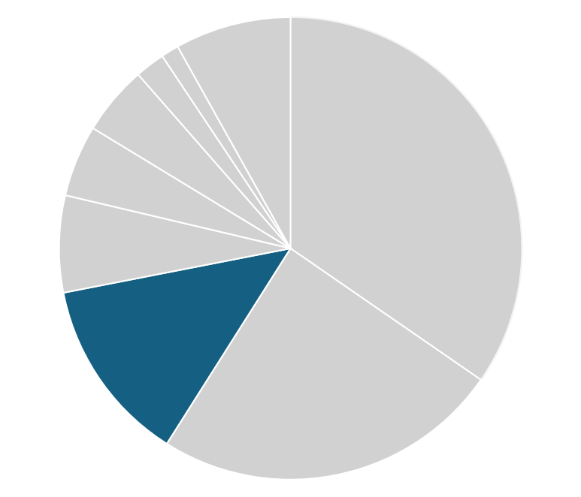
85類（エレクトロニクス）の輸出状況
自動車・自動車部品関税
相互関税
相互関税対象外品目
印刷回路 $1.7億
※関税は細分10桁ベースでかかるため、詳細は個別の確認が必要。色分けはあくまで大まかな分類を示すもの。
電気炉部品他 $1.9億
航空機部品
1.2%, $18億
モニター $1.9億
溶接用機器 $2.7億
その他
15億ドル
①鉄鋼・アルミ等
追加25% (3/12～)
照明用・信号用機器（自動車） $3.8億
その他
8.0%
$121億
②自動車・自動車部品
追加25% (4/3等～)
光ファイバー他 $4億
鉄鋼
2.0%, $31億
フラットパネルモジュール $4.4億
精密機械
4.7%
$71億
自動車/
部品
34%,
$513億
音声データスマホ他 $6億
医薬品は現時点で大部分が除外
（$73億）
医薬品
4.9%, $74億
85類
対米輸出総額
$192億
※対象外品目
$17億
(HS4桁で分類)
対米輸出総額
$1,480億
※対象外品目$133億
(HS2桁で分類)
電気制御・配電用盤
$6.5億
化学製品
6.6%, $100億
半導体記憶装置
$7億
ｴﾚｸﾄﾛﾆｸｽ13%
$192億
コンデンサ
$7.5億ドル
生産用・業務用・
汎用機械
24%, $361億
半導体は現時点で除外（$17億）
発電機等部品 $8.1億
③相互関税
追加10% (4/9～7/9)
その後の税率は未定
スイッチ コネクター他
$8.4億
内燃機関用
点火プラグ他
デジカメ他 $9.3億
発光ダイオード
トランジスタ他
$10億
＊米国輸入統計、日本→米国、85類の4桁を用い経産省作成。２億ドル未満を中心をその他に纏め。
Notes:
8542と8541に除外品目含む。
蓄電池・リチウムイオンHS8507
コンバーターHS8504
電動機発電機HS8501
電気機器HS8543（電気シンクロおよび変換器、航空機用電気抵抗器付きでフロスタ他）
点火プラグ他HS8511
集積回路HS8542
発光ダイオードトランジスタ HS8541
デジカメ他HS8525
スイッチコネクターHS8526
発電機等部品HS8503
コンデンサーHS8532
半導体記憶記録装置HS8532
電気制御・配電用盤HS8537
音声データスマホ他HS8517
フラットパネルHS8524
光ファイバーHS8544
照明用・信号用機器HS8512
溶接用機器HS8515
モニターHS8528
電気炉部品他HS8514
印刷回路HS8534

Slide 9
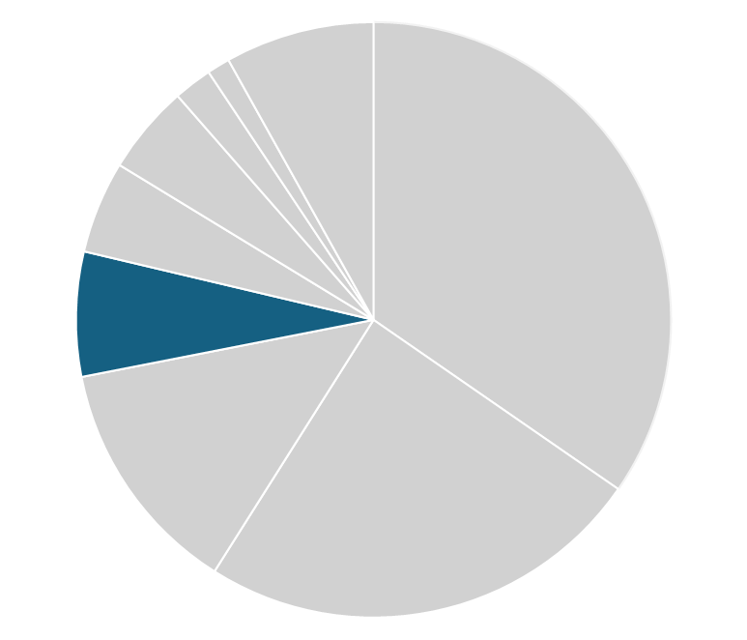
29, 38-40類（化学製品）の輸出状況
自動車・自動車部品関税
相互関税
相互関税対象外品目
※関税は細分10桁ベースでかかるため、詳細は個別の確認が必要。色分けはあくまで大まかな分類を示すもの。
航空機部品
1.2%, $18億
鋳物用の鋳型化学品及び調製品等
（多種多様な化学品で構成され一部が対象外）
$20億
①鉄鋼・アルミ等
追加25% (3/12～)
②自動車・自動車部品
追加25% (4/3等～)
鉄鋼
2.0%, $31億
その他
8.0%
$121億
精密機械
4.7%
$71億
その他
$30億
自動車/
部品
34%,
$513億
医薬品は現時点で大部分が除外
（$73億）
医薬品
4.9%, $74億
29,38-40類
対米輸出総額
$100億
※対象外品目
$1.9億
(HS4桁で分類)
対米輸出総額
$1,480億
※対象外品目$133億
(HS2桁で分類)
ゴム製の
空気タイヤ
$15億
化学製品
6.6%, $100億
ｴﾚｸﾄﾛﾆｸｽ13%
$192億
自動車用タイヤ他
生産用・業務用・
汎用機械
24%, $361億
合成ゴム他 $2.1億
塩化ビニル他
$2.2億
半導体は現時点で除外（$17億）
元素を電気工業用にドープ処理した化学化合物 $６.3億
③相互関税
追加10% (4/9～7/9)
その後の税率は未定
複素環式化合 $ 2.3億
プラスチックシート他 $2.6億
その他プラスチック製品 $4.8億
アクリル重合体 $2.7億
その他ゴム製品
$3.9億
＊米国輸入統計、日本→米国、29,38～40類の4桁を用い、経産省作成。2億ドル未満のものはその他にまとめ。
試薬
$2.7億
Notes:
自動車部品対象は40類のみ（29、38、39類はなし）
鋳物用の鋳型、化学品及び調製品等HS3824
ゴム製の空気タイヤHS4011
元素を電気工業用にドープ処理したものHS3818
その他のプラスティック製品HS3926
その他のゴム製品HS4016
試薬HS3822
アクリル重合体HS3906
複素環式化合物HS2933
塩化ビニルその他HS3904
合成ゴムHS4002

Slide 10
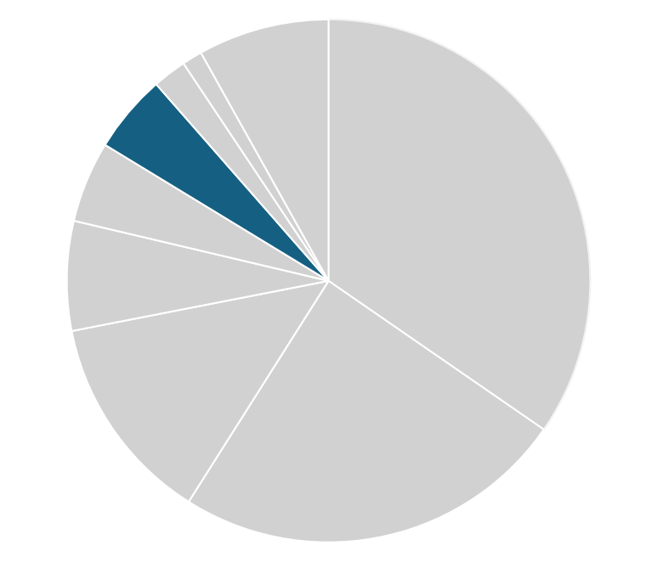
90類（精密機械）の輸出状況
自動車・自動車部品関税
相互関税
相互関税対象外品目
光学顕微鏡
$1.２億
※関税は細分10桁ベースでかかるため、詳細は個別の確認が必要。色分けはあくまで大まかな分類を示すもの。
視力測定用等メガネ
$1.２億
航空機部品
1.2%, $18億
その他
$5.8億
①鉄鋼・アルミ等
追加25% (3/12～)
光ファイバー
$1.8億
②自動車・自動車部品
追加25% (4/3等～)
鉄鋼
2.0%, $31億
その他
8.0%
$121億
レーザー
$2.0億
医療用機器
（電気診断装置他）
$21.3億
精密機械
4.7%
$71億
自動調整機器
$2.3億
自動車/
部品
34%,
$513億
医薬品は現時点で大部分が除外
（$73億）
医薬品
4.9%, $74億
流量・液面制御用プロセス制御機器や装置
90類
対米輸出総額
$72億
※対象外品目
$0
(HS4桁で分類)
対米輸出総額
$1,480億
※対象外品目$133億
(HS2桁で分類)
エックス線等機器
$3.6億
化学製品
6.6%, $100億
圧力・液体用機器 $3.7億
ｴﾚｸﾄﾛﾆｸｽ13%
$192億
圧力測定電気機器や装置他
電離放射線
測定用機器
$4.1億
物理・化学
分析用機器
$9.6億
生産用・業務用・
汎用機械
24%, $361億
半導体ウェハーおよびデバイスの測定または検査用機器や装置他
半導体は現時点で除外（$17億）
レンズ等
光学用品
$6.1億
測定・検査用機器
$８.6億
③相互関税
追加10% (4/9～7/9)
その後の税率は未定
ガス・煙分析機
ミクロトーム
部品 他
写真用拡大・縮小レンズ
プロジェクターレンズ 他
その他の光学機器
半導体ウェハー検査用光学機器 他
＊米国輸入統計、日本→米国、90類の4桁を用い経産省作成。１億ドル未満のものはその他にまとめ。ラベルも4桁ベース。細分で貿易額が多いものを例示。
Notes:
90類のうち自動車部品対象はあるが該当なし。除外品目なし。
医療用機器HS9018、 物理・化学分析用機器HS9027、 測定・検査用機器HS9031 レンズ等光学用品HS9002、 電離放射線測定用機器HS9030、液体用機器HS9026、エックス線等機器HS9022
自動調整機器HS9032、レーザーHS9013、光ファイバーHS9001、視力用測定等眼鏡HS9004

Slide 11
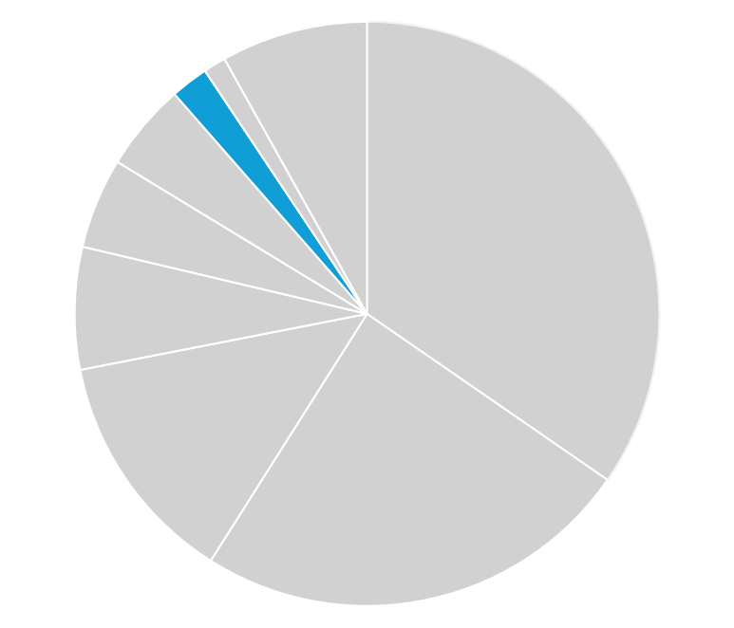
72・73類（鉄鋼製品）の輸出状況
自動車・自動車部品関税
鉄・アルミ関税
相互関税
ステンレス鋼
フラットロール$ 0.8億
相互関税対象外品目
フェロアロイ$ 0.2億
※関税は細分10桁ベースでかかるため、詳細は個別の確認が必要。色分けはあくまで大まかな分類を示すもの。
航空機部品
1.2%, $18億
その他合金鋼の
フラットロール$ 1.2億
①鉄鋼・アルミ等
追加25% (3/12～)
その他
②自動車・自動車部品
追加25% (4/3等～)
タンク、構造物等その部分品 $ 1.3億
鉄鋼
2.0%, $31億
その他
8.0%
$121億
$1.0億
ボルト、
ナット、
ネジ、ばね
$7.6億
精密機械
4.7%
$71億
自動車/
部品
34%,
$513億
医薬品は現時点で大部分が除外
（$73億）
医薬品
4.9%, $74億
鎖・継手
$1.5億
対米輸出総額
$1,480億
※対象外品目$133億
(HS2桁で分類)
化学製品
6.6%, $100億
鉄・合金鋼の線・棒・形鋼$2.4億
72・73類
対米輸出総額
$31億
※対象外品目
$0.17億
(HS4桁で分類)
ｴﾚｸﾄﾛﾆｸｽ13%
$192億
鉄鋼製日用品
その他 $2.4億
鉄鋼製
パイプ材
$5.5億
生産用・業務用・
汎用機械
24%, $361億
半導体は現時点で除外（$17億）
鉄・非合金鋼のフラットロール
$3.5億
③相互関税
追加10% (4/9～7/9)
その後の税率は未定
その他合金鋼の線・棒・形鋼
$3.9億
＊米国輸入統計、日本→米国、72, 73類の4桁ベースを用い、経産省作成。類似の品目を纏めて表現している。
鉄鋼・アルミ等に係る追加関税の対象となる品目は、84869000（半導体製造装置部分品：$15億）や87082951（その他の車両付属品：$6.4億）など、72・73類以外の分類にも多数存在。

Slide 12
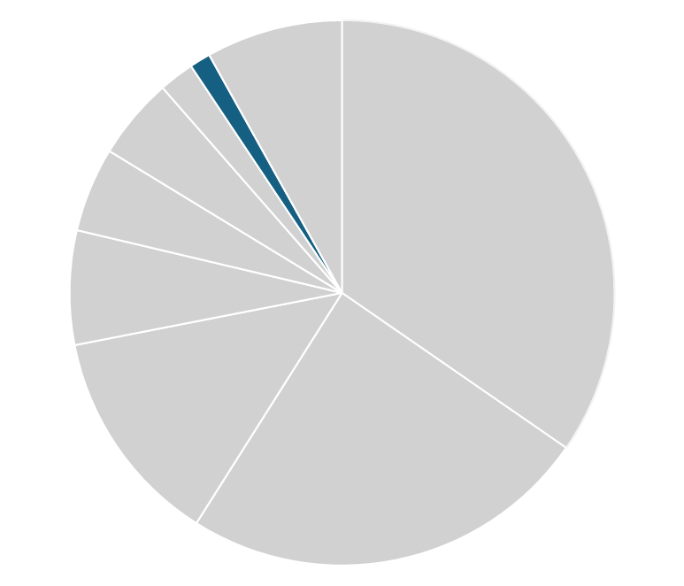
88類（航空機部品）の輸出状況
自動車・自動車部品関税
無人航空機 $14万
相互関税
航空用地上訓練装置や部品 $39万
相互関税対象外品目
ヘリコプター(中古)他 $57万
※関税は細分10桁ベースでかかるため、詳細は個別の確認が必要。
航空機部品
1.2%, $18億
気球、飛行艇等非動力飛行機
(グライダー除く） $148万
その他
5.8億ドル
①鉄鋼・アルミ等
追加25% (3/12～)
②自動車・自動車部品
追加25% (4/3等～)
鉄鋼
2.0%, $31億
その他
8.0%
$121億
医療用
獣医用機器
21.3億ドル
精密機械
4.7%
$71億
自動車/
部品
34%,
$513億
医薬品は現時点で大部分が除外
（$73億）
医薬品
4.9%, $74億
対米輸出総額
$1,480億
※対象外品目$133億
(HS2桁で分類)
88類
対米輸出総額
$18.4億
※対象外品目
$0億
(HS4桁で分類)
化学製品
6.6%, $100億
ｴﾚｸﾄﾛﾆｸｽ13%
$192億
物理・化学
分析用機器
9.6億ドル
生産用・業務用・
汎用機械
24%, $361億
航空機部品
（民間航空・ヘリ・宇宙飛行体（衛星等）の部品）
$18.4億
半導体は現時点で除外（$17億）
測定・検査用機器
８.6億ドル
③相互関税
追加10% (4/9～7/9)
その後の税率は未定
＊米国輸入統計、日本→米国、88類の4桁ベースを用い、経産省作成。
Notes:
88類自動車部品対象なし。除外品目なし。
航空機部品8801、気球、飛行機等非動力飛行機：8801、中古改造ヘリ：8802、航空用地上訓練装置：8805、無人航空機8806

Slide 13
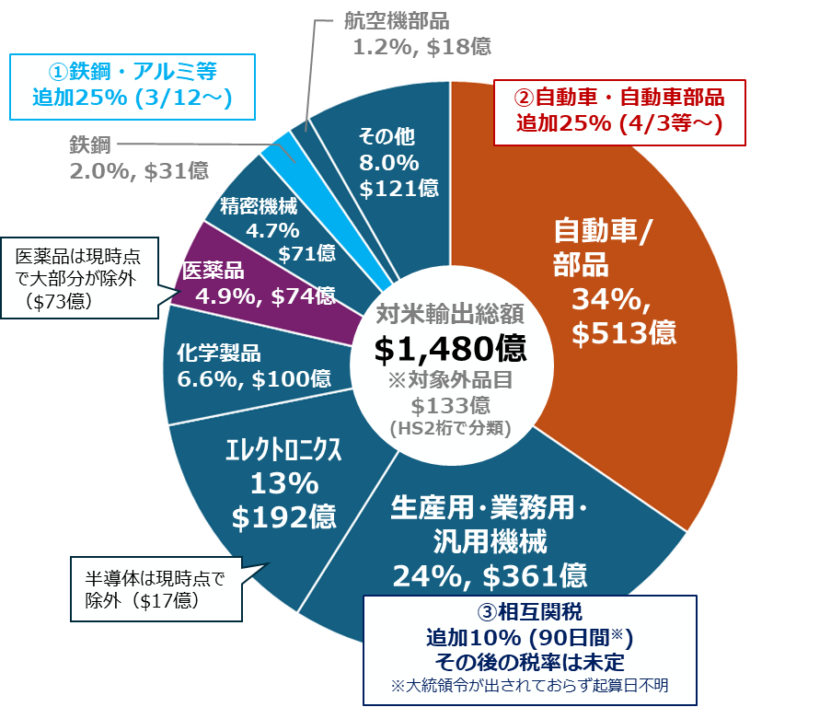
自動車・自動車部品関税品目（87,84,85,40,83類等）
自動車関税
自動車部品関税
※関税は細分10桁ベースでかかるため、詳細は個別の確認が必要。
ガソリン車（1,500-3,000cc）
$125億
その他
自動車部品
$145億
自動車・自動車部品関税対象
対米輸出総額
$574億
(HS4桁で分類)
その他自動車
$10億
ハイブリッド車（1,500-3,000cc）
$82億
ハイブリッド車
(3,000cc-)
$18億
ステーションワゴン車$20億
BEV車
$21億
ギアボックス(1,000-1,500cc)
$27億
ガソリン車(3,000cc超)
$33億
ガソリン車
(1,000-1,500cc)
$27億
PHEV車
$32億
ガソリン車（3,000cc超）
$33億

Slide 14
鉄鋼・アルミ派生品関税品目（84,87,83,72,73類等）
鉄鋼・鉄鋼派生品関税
アルミ・アルミ派製品関税
※関税は細分10桁ベースでかかるため、詳細は個別の確認が必要。
その他
アルミ製品
$11.2億
半導体製造装置部品$14.7億
“＊”印は自動車部品関税対象品目でもある
自動車部品*
$6.4億
その他
鉄鋼製品
$25.2億
鉄鋼・アルミ
関税対象
対米輸出総額
$92.8億
(HS4桁で分類)
その他の機械・装置
$5.4億
パワートレイン*
$3,8億
その他の機械・装置の部品 $3.4億
熱交換器 $1.0億
その他の金属製家具の部品* $3.2億
その他の建機等の部品$1.3億
圧延板材$1.3億
建機等の部品* $2.9億
バルブの部品 $1.4億
空調機器の部品 $2.5億
電気機器の部品 $1.6億
鋼鉄製ナット $1.6億
サスペンション部品* $2.5億
その他の鉄鋼製品 $1.7億
その他の合金鋼の棒材 $1.9億

